Slide 1
Презентация к лабораторной работе 5
Простейший шаблон Акондзо Жордани Лади Гаэл.

Slide 2
Информация

Slide 3
Докладчик
:::::::::::::: {.columns align=center} ::: {.column width=“70%”}
Акондзо Жордани Лади Гаэл
Студент 3-го курса
Группа НКНбд-01-21
Российский университет дружбы народов
1032215649
https://github.com/Jordaniakondzo

Slide 4
Вводная часть

Slide 5
Актуальность
Модель Лотки-Вольтерры — модель взаимодействия двух видов типа «хищник — жертва», названная в честь её авторов, которые предложили модельные уравнения независимо друг от друга. Такие уравнения можно использовать для моделирования систем «хищник — жертва», «паразит — хозяин», конкуренции и других видов взаимодействия между двумя видами. рис1

Slide 6
Цели и задачи
Научиться работать с OpenModelica и julia
Построить график зависимости численности хищников от численности жертв
Построить графики изменения численности хищников и численности жертв при заданных начальных условиях
Найти стационарное состояние системы

Slide 7
Задачи
Для модели «хищник-жертва»:
$$dx/dt=−0,13x\left(t\right)+0,041x\left(t\right)y\left(t\right);dy/dt=0,31y\left(t\right)−0,042x\left(t\right)y\left(t\right)$$
Постройте график зависимости численности хищников от численности жертв, а также графики изменения численности хищников и численности жертв при следующих начальных условиях:
$$x_{0}=7,y_{0}=20$$
Найдите стационарное состояние системы.

Slide 8
Содержание исследования
Познакомиться с моделью Лотки-Вольтерры
Научиться строить фазовый портрет системы с помощью OpenModelica и julia
Описание код и построение графику

Slide 9
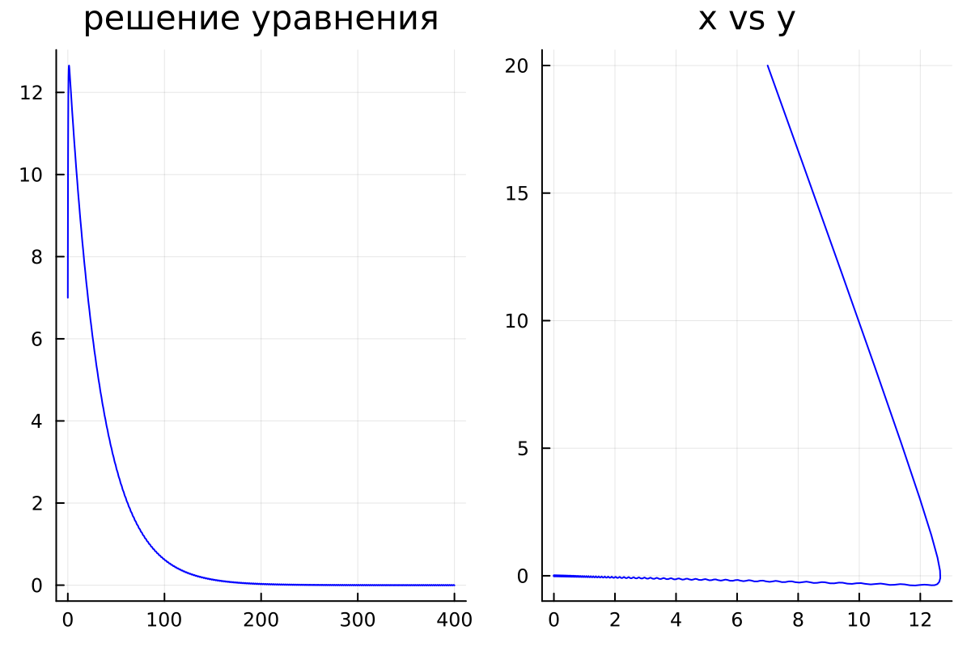
Полученные график
рис2

Slide 10
рис3
стационарное состояние системы:
$$x_{0}=0,31/0,042=7,38;y_{0}=0,13/0,041=3,17$$

Slide 11
Результаты
Мы научились работать в OpenModelica и Julia
Научились строить график зависимости численности хищников от численности жертв
Научились строить графики изменения численности хищников и численности жертв при заданных начальных условиях
Научились находить стационарное состояние системы

Slide 12
Итоговый слайд
СПАСИБО ЗА ВИНИМАНИЕ

